Slide 1



Slide 2

Образовательная программа
специальность
Техническая эксплуатация транспортного радиоэлектронного оборудования (по видам транспорта)

Slide 3
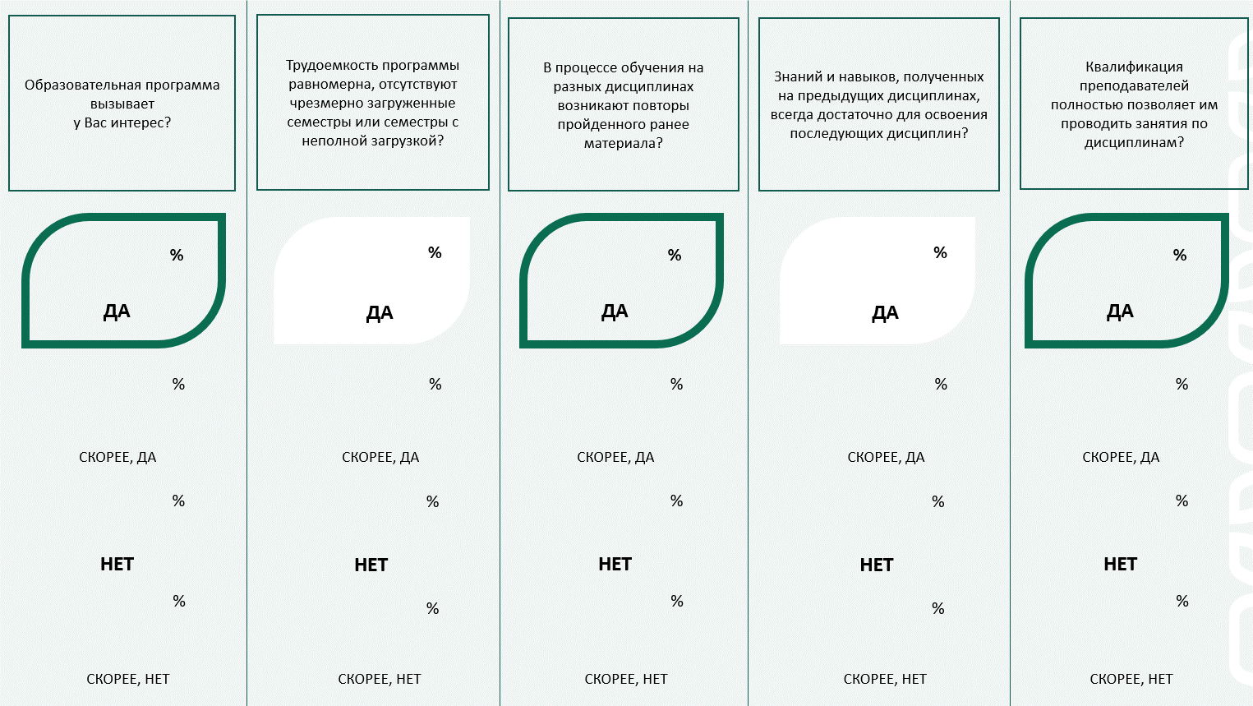
97 | 96 | 94 | 90 | 93
3 | 4 | 6 | 10 | 7
0 | 0 | 0 | 0 | 0
0 | 0 | 0 | 0 | 0

Slide 4
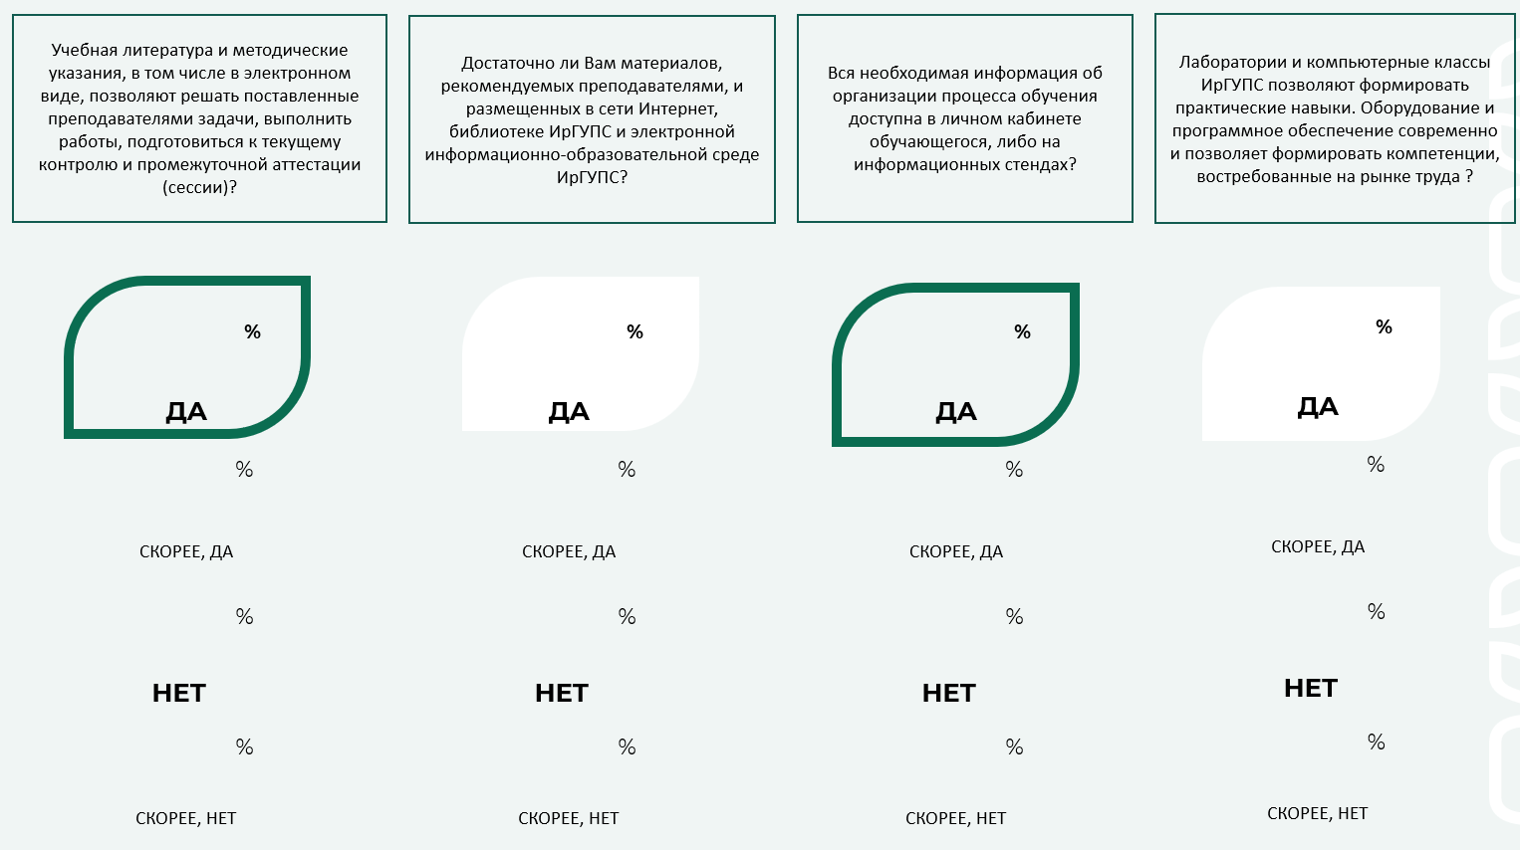
89 | 91 | 85 | 95
11 | 9 | 15 | 5
0 | 0 | 0 | 0
0 | 0 | 0 | 0

Slide 5
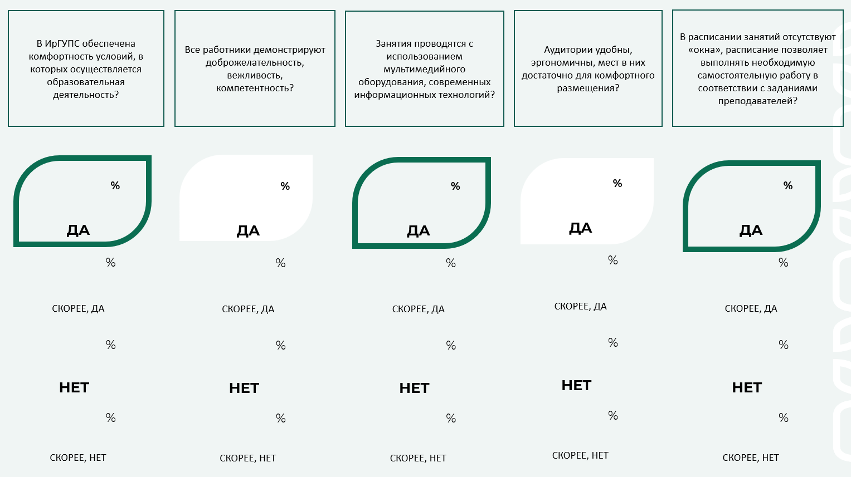
92 | 92 | 88 | 90 | 87
8 | 8 | 12 | 10 | 13
0 | 0 | 0 | 0 | 0
0 | 0 | 0 | 0 | 0

Slide 6
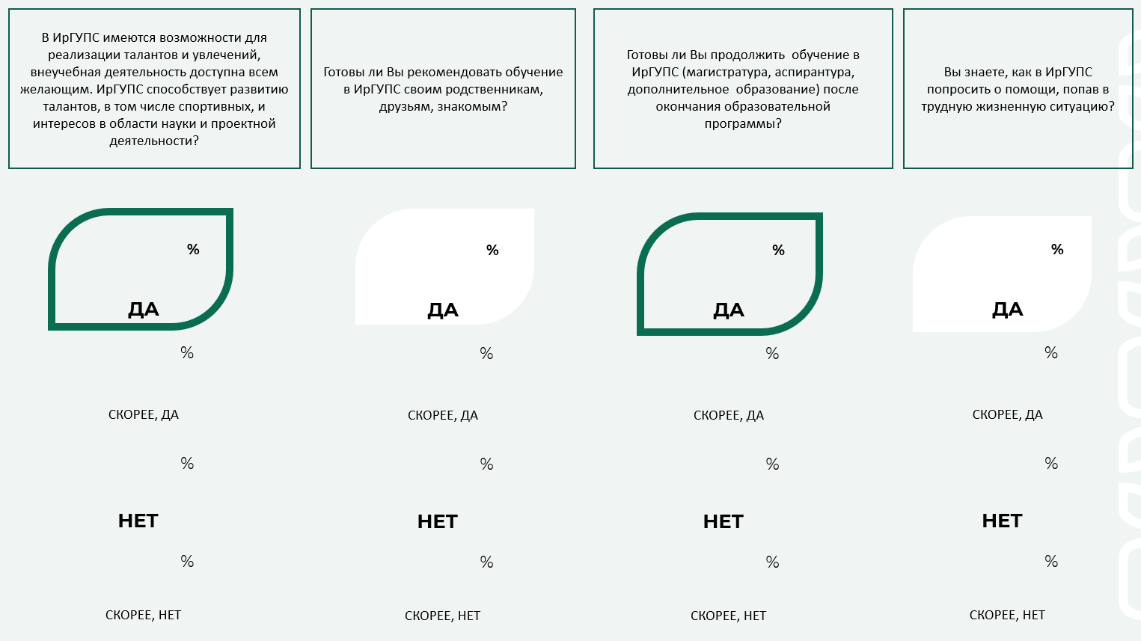
96 | 87 | 97 | 89
4 | 13 | 3 | 11
0 | 0 | 0 | 0
0 | 0 | 0 | 0

